Slide 1

UNIVERSIDAD AUTÓNOMA DEL ESTADO DE MÉXICO
PLANTEL “DR. PABLO GONZÁLEZ CASANOVA”
ASIGNATURA OPTATIVA: ADMINISTRACIÓN
POR: XIOMARA RODRÍGUEZ MONDRAGÓN

Slide 2

ADMINISTRACIÓN
PROPÓSITO
Relaciona los conceptos teóricos, características y procesos que pueden ser aplicados en las organizaciones y contrasta las diferentes propuestas del proceso administrativo.

Slide 3
COMPETENCIAS GENERICAS
4. Escucha, interpreta y emite mensajes pertinentes en distintos contextos mediante la utilización de medios, códigos y herramientas apropiados
4.1 Expresa ideas y conceptos mediante representaciones lingüísticas, matemáticas o gráficas.
4.2 Aplica distintas estrategias comunicativas según quienes sean sus interlocutores, el contexto en el que se encuentra y los objetivos que persigue.
5. Desarrolla innovaciones y propone soluciones a problemas a partir de métodos establecidos.
5.1 Sigue instrucciones y procedimientos de manera reflexiva, comprendiendo como cada uno de sus pasos contribuye al alcance de un objetivo.
5.3 Identifica los sistemas y reglas o principios medulares que subyacen a una serie de fenómenos.
5.6 Utiliza las tecnologías de la información y comunicación para procesar e interpretar información.
7. Aprende por iniciativa e interés propio a lo largo de la vida.
7.3 Articula saberes de diversos campos y establece relaciones entre ellos y su vida cotidiana.
8. Participa y colabora de manera efectiva en equipos diversos.
8.1 Propone maneras de solucionar un problema o desarrollar un proyecto en equipo, definiendo un curso de acción con pasos específicos.
8.3 Asume una actitud constructiva, congruente con los conocimientos y habilidades con los que cuenta dentro de distintos equipos de trabajo.

Slide 4
COMPETENCIA DISCIPLINAR
Ciencias sociales básicas
6. Analiza con visión emprendedora los factores y elementos fundamentales que intervienen en la productividad y competitividad de una organización y su relación con el entorno socioeconómico.
10. Valora distintas prácticas sociales mediante el reconocimiento de sus significados dentro de un sistema cultural, con una actitud de respeto.
Extendidas
1. Asume un comportamiento ético a través del ejercicio de sus derechos y obligaciones en diferentes escenarios sociales.
7. Aplica principios y estrategias de administración y economía, de acuerdo a los objetivos y metas de su proyecto de vida.

Slide 5
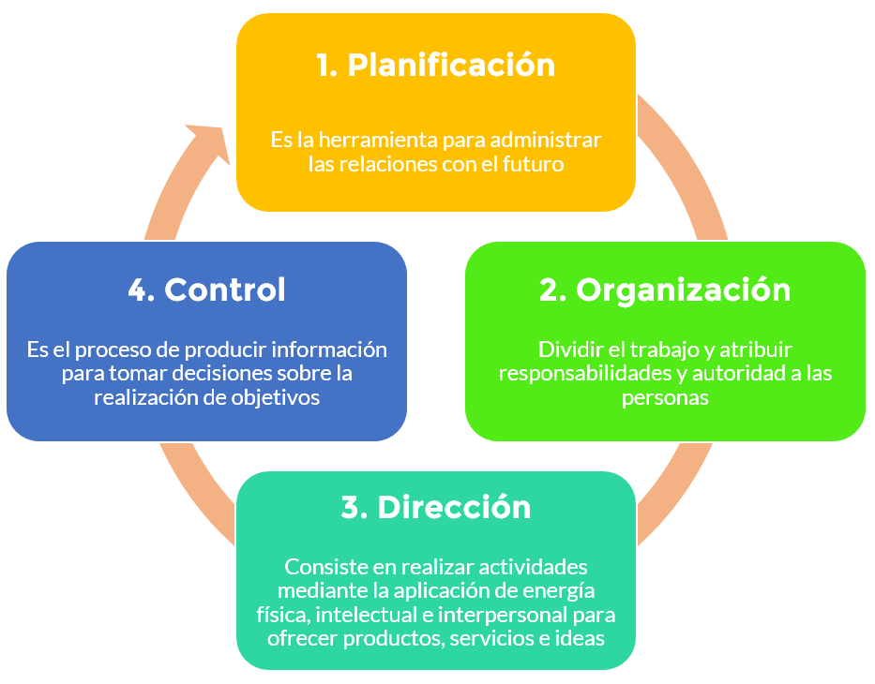
MÓDULO III
El Proceso Administrativo
Propósito del módulo.
Analiza las diversas etapas del proceso administrativo, como una metodología que permite manejar eficazmente una organización

Slide 6
Definición de proceso administrativo
Etapas: Fase Mecánica o Estructural:
● Planeación
● Organización
● Integración
Fase Dinámica u operativa:
● Dirección o Ejecución
● Control

Slide 7
PROCESO ADMINISTRATIVO
 | MECANICA | Planeación | ¿Qué se quiere hacer? ¿Qué se va hacer? | Misión, visión, propósito, objetivos, estrategias, políticas, programas, presupuestos
 |  | Organización | ¿Cómo se va a hacer? | División de trabajo (Jerarquización, departamentalización, descripción de funciones) Coordinación
ADMINISTRACION
 | DINAMICA | Dirección | Ver que se haga | Toma de decisiones, integración, motivación, comunicación, supervisión,
 |  | Control | ¿Cómo se ha realizado? | Identificación de estándares, medición, comparación, detección de desviaciones, corrección, retroalimentación
Münch L. y García J. (2012)

Slide 8

PLANEACIÓN
Es fijar un curso concreto de acción que ha de seguirse, estableciendo los principios que habrán de orientarlo, la secuencia de operaciones para realizarlo, y la determinación de tiempo y números necesarios para su realización. (Reyes Ponce)

Slide 9

PLANES
Resultado del proceso de planeación y pueden definirse como diseños o esquemas detallados de lo que habrá de hacerse en el futuro y las especificaciones necesarias para realizarlos.

Slide 10
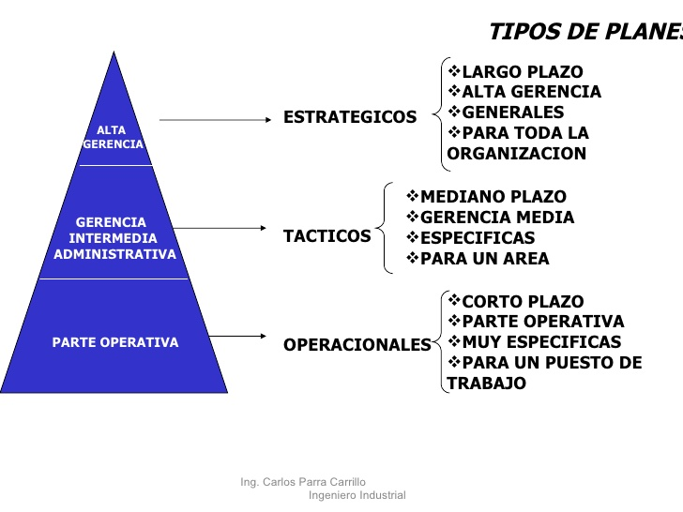
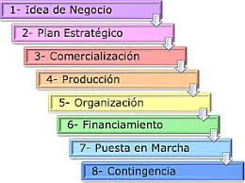
CLASIFICACION DE LOS PLANES
Periodo de realización:
Corto plazo, menor o igual a un año
Mediano plazo, de uno a tres años
Largo plazo, mayor de tres años

Slide 11
Clasificación de la planeación
Estratégica
Lineamientos generales
Es diseñado por los miembros de mayor jerarquía
Función va relacionada al uso y disposición de medios necesarios para obtener los objetivos generales
Es alargo plazo y comprende toda la empresa
Declaración de visión, misión y valores

Slide 12
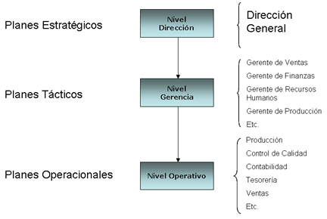
Tácticos o funcionales
Los planes se desarrollan para cada uno de los departamentos de la empresa
Se rigen por los planes estratégicos
Son establecidos y coordinados por cada uno de los directivos para movilizar los recursos de la empresa
Se aplican a mediano y largo plazo
Su aplicación es especifica

Slide 13
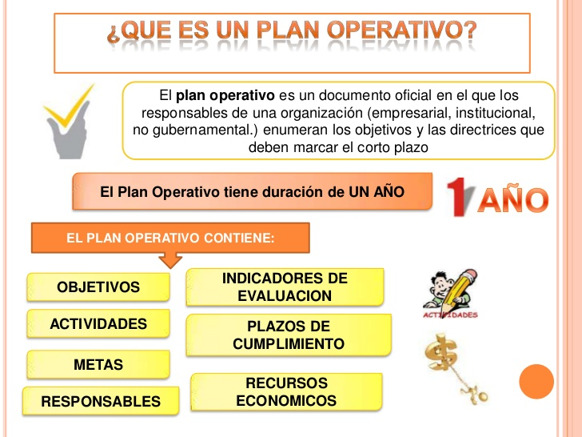
Operativa
Se rige por los lineamientos tácticos
Formulación y asignación de actividades mas detalladas que deben ejecutar los últimos niveles jerárquicos dentro de la empresa
Describen las actividades que deben desarrollar los integrantes de la empresa en los últimos niveles
Son a corto plazo y hacen referencia a cada una de las unidades en que se divide cada departamento o área de actividad.

Slide 14
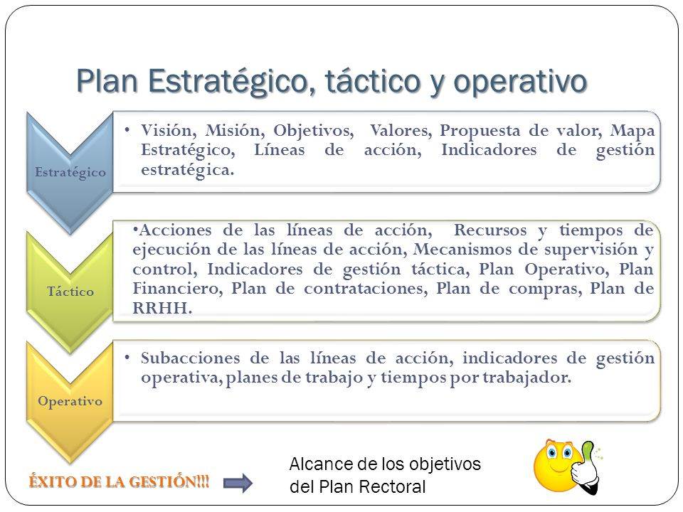

Slide 15
MISIÓN
Describe la actividad o función básica de producción o servicio que desarrolla la empresa
Es la razón de ser o existencia
Describe a que se dedica la empresa
Debe contener:
Línea de productos o servicios
Lugar en donde se pretenden vender
Tipo de cliente
Tipo de venta (zonas, canales de distribución)
Valores sobre los cuales va a trabajar la empres

Slide 16
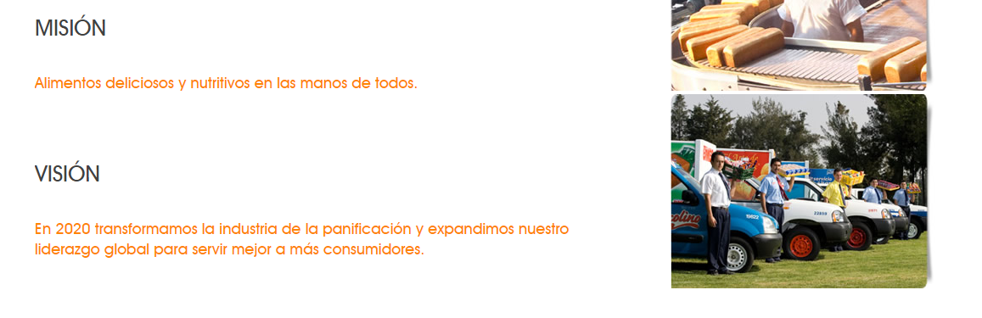
Grupo BIMBO

Slide 17
VISIÓN
Aspiraciones futuras de la empresa
Proyección a futuro
Grupo BIMBO:
En 2020 transformamos la industria de la panificación y expandimos nuestro liderazgo global para servir mejor a más consumidores. (https://www.grupobimbo.com/es/filosofía)
Es la base para determinar lo propósitos y objetivos
Aspiraciones cualitativas se denominan propósitos
Aspiraciones cuantitativas se denominan objetivos

Slide 18
PROPÓSITO
Son las aspiraciones cualitativas básicas que buscan cubrir actividades socio-económicas y que se pueden establecer de forma permanente o semi-permanente.
Incluye un ordenamiento ético
Actividad social y económica que aplicable a ala comunidad interna y externa de la empresa
Del Grupo Bimbo es:
Construir una empresa sustentable, altamente productiva y Plenamente humana.
https://www.grupobimbo.com/es/filosofia

Slide 19
OBJETIVOS
Presentan los resultados que la empresa desea obtener
Se establecen de forma cuantitativamente y medibles en un periodo determinado
Estratégico, comprenden toda la empresa son a largo plazo
Tácticos o departamentales, apoyan a los generales y se establecen a mediano y corto plazo
Operacionales o específicos, niveles o secciones. Son a corto plazo

Slide 20
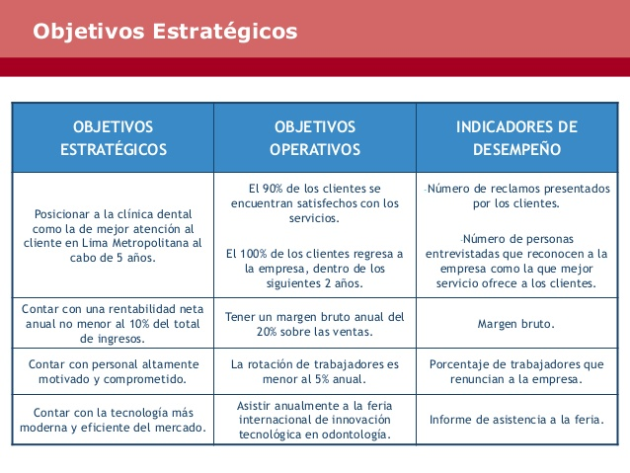

Slide 21
ESTRATEGIAS
Señalan la dirección a seguir , el empleo de recursos y esfuerzos para lograr los objetivos en condiciones de ventaja.
Se establecen en los niveles mas altos
Por cada área es necesario establecer una estrategia con base a los objetivos

Slide 22
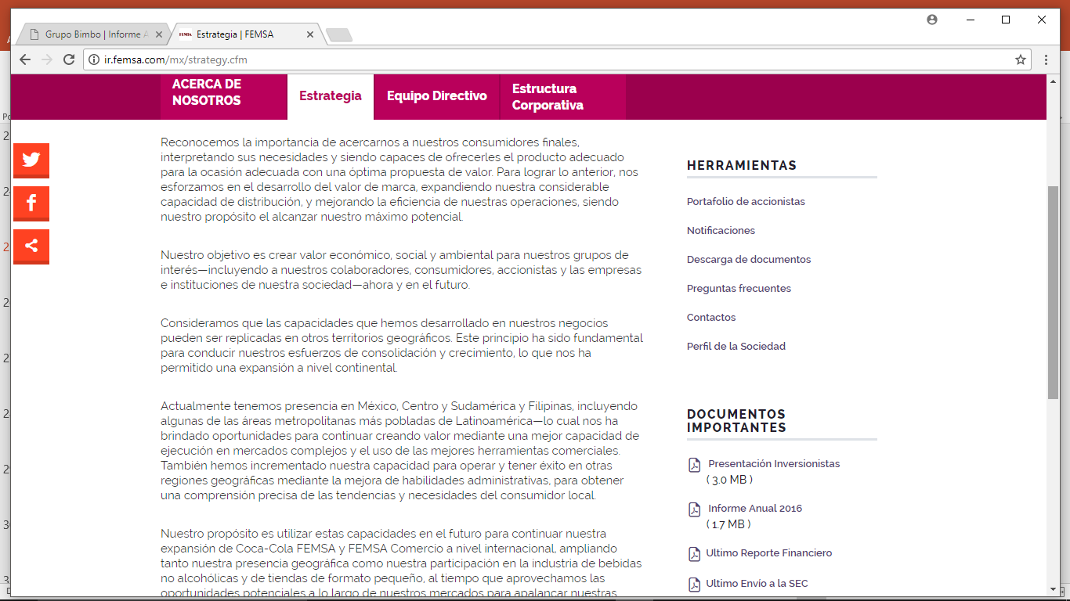

Slide 23
POLITICAS
Orientan o regulan la conducta que se deben seguir en la toma de decisiones
Estratégicos, nivel de alta gerencia como unidad integral
Tácticos, lineamientos específicos a cada departamento
Operativos, decisiones que tienen que ejecutarse en cada una de las unidades

Slide 24
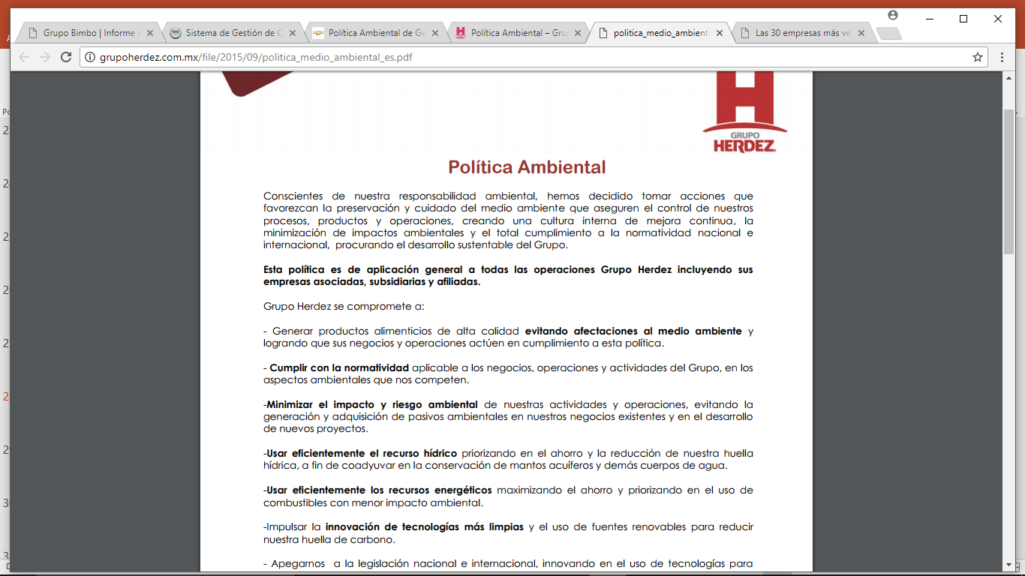

Slide 25
PROGRAMAS
Esquema en donde se establecen la secuencia de actividades especificas que deben realizarse para alcanzar los objetivos.
Debe contener el tiempo para cada actividad y todos aquellos eventos para su aplicación

Slide 26
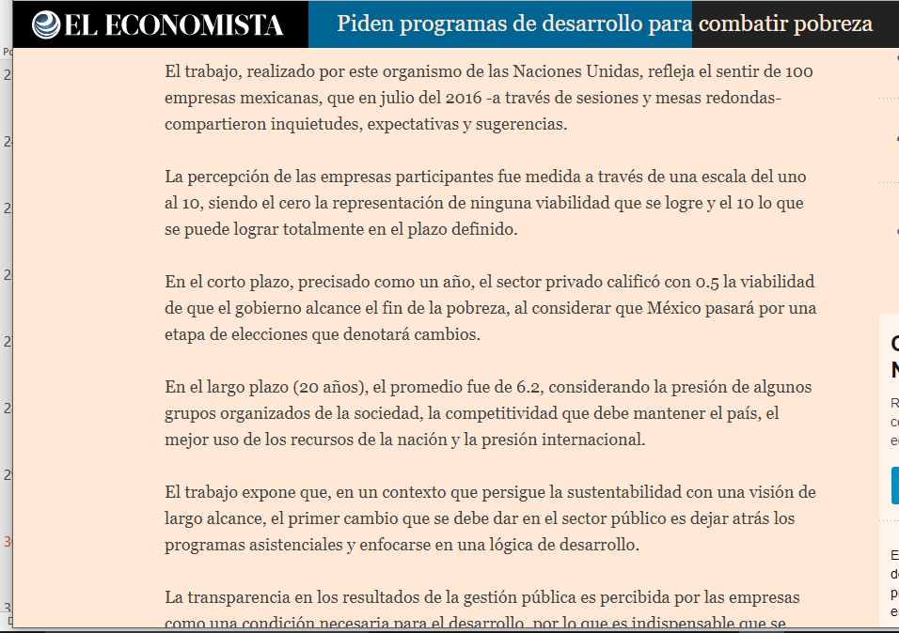

Slide 27
PRESUPUESTOS
Es un plan que se encuentra integrado en términos monetarios.
Es un esquema escrito que contiene el origen y aplicación de los recursos en un periodo especifico.

Slide 28
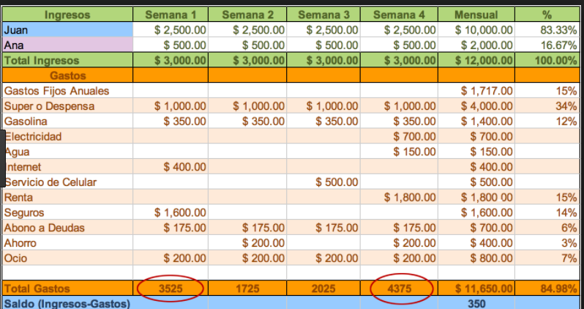

Slide 29
INTEGRACIÓN
La integración del proceso administrativo permite distribuir el trabajo entre los miembros del grupo, para establecer y reconocer las relaciones necesarias que permitan desempeñar los objetivos que se han prefijado.
A través del proceso organizativo se formulan una serie de reglas y estándares de comportamiento que deberán ser seguidos por cada uno de los empleados, en la consecución de dichos objetivos específicos.
Y es que, la integración no solo es una etapa más del proceso administrativo, sino que por sí misma adquiere una importancia esencial al proporcionar los métodos necesarios para que se puedan realizar las actividades de manera eficiente, bajo el mínimo esfuerzo.
Cuando se implementan sistemas organizativos en los procesos de la empresa se evita la lentitud típica de las jerarquías y la ineficiencia de los equipos.
Así, al determinar las funciones y responsabilidades de cada uno de los miembros de trabajo se focalizan mucho mejor los esfuerzos del equipo. La estructura debe reflejar los objetivos y planes de la empresa, la autoridad y su entorno.
https://www.emprendepyme.net/la-integracion-del-proceso-administrativo.html

Slide 30
ORGANIZACIÓN
La estructuración de las relaciones que deben existir entre las funciones, niveles y actividades de los elementos materiales y humanos de un organismo. Con el fin de lograr su máxima eficiencia dentro e los planes y objetivo de la empresa.

Slide 31
DIVISION Y JERARQUIZACION
División del trabajo. Es la separación y delimitación de las actividades con el fin de realizar una función con mayor precisión, eficiencia y mínimo de esfuerzo. Apoya a la especialización.
Jerarquización. Es la disposición de las funciones por orden, rango o importancia

Slide 32
DESCRIPCION DE FUNCIONES
Es necesaria la departamentalización que es el agrupamiento de funciones y actividades especificas.
Descripción de funciones. Las labores o actividades que deben desarrollarse en cada uno de los departamentos.

Slide 33
Organigrama
Son replantaciones de la estructura formal de una organización, representa las funciones, niveles jerárquicos, obligaciones y autoridad

Slide 34
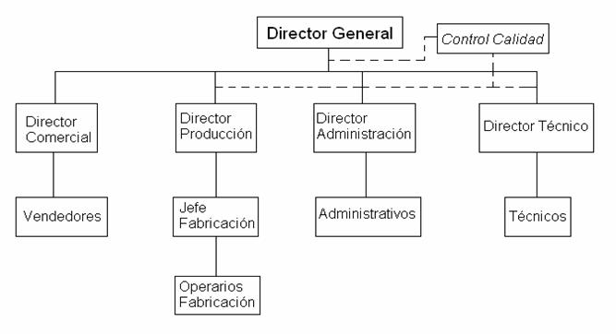

Slide 35
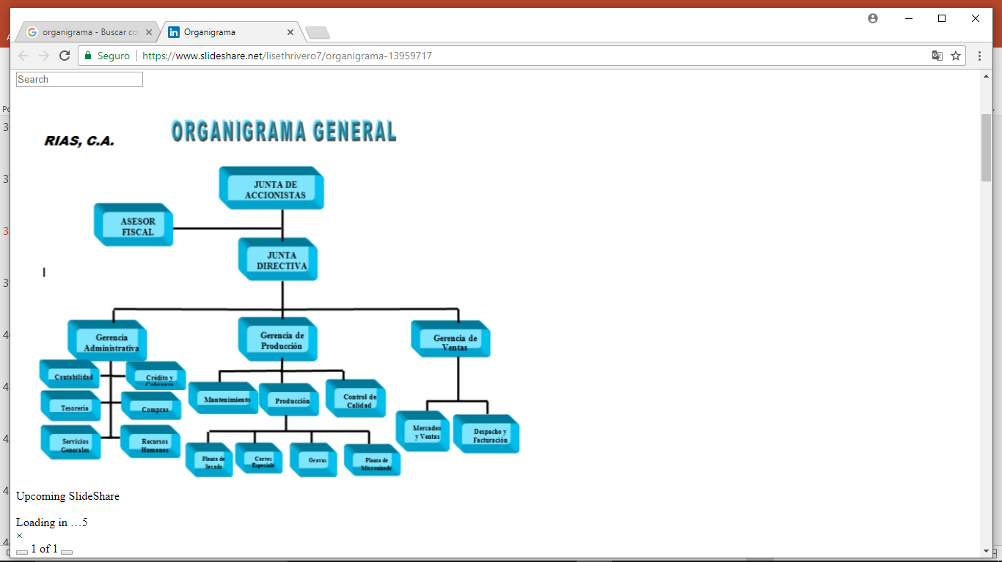

Slide 36

DIRECCIÓN
Consiste en coordinar el esfuerzo común de los subordinado, para alcanzar las metas de la organización (Burt k. Scanlan)

Slide 37
TOMA DE DECISIONES
Es la elección de un curso de acción entre varias alternativas.
Pasos:
Identificar el problema
Analizar el problema
Evaluar las alternativas
Elegir entre alternativas
Aplica la decisión

Slide 38
MOTIVACIÓN
Significa: mover, conducir, impulsar a la acción.
Es la labor que realiza la dirección para la ejecución de las actividades para el logro de los objetivos.
Influyen: espíritu de equipo, identificación con los objetivos de la empresa, establecimiento de relaciones humanas, motivación, entre otros.

Slide 39
COMUNICACIÓN - SUPERVISION
Para el buen funcionamiento de la empresa es necesario la trasmisión de mensajes adecuados en el grupo social al cual va dirigido para su ejecución adecuada.
Para lo cual es necesario analizar y observar bien a quién se delega la autoridad para que se ejerza un liderazgo y supervisión adecuada con base a los objetivos de la empresa.
Por lo tanto, supervisar es vigilar y guiar a os subordinados de tal forma que las actividades se realicen adecuadamente. Münch L. y García J. (2012)

Slide 40

CONTROL
El proceso de medir los actuales resultados en relación con los planes, diagnosticando la razón de las desviaciones y tomando las medidas correctivas necesarias. (Buchele, R.)
La medición y corrección de las realizaciones de los subordinados con el fin de asegurar que tanto los objetivos de la empresa como los planes para alcanzarlos se cumplan eficaz y económicamente (Appleby, R.)

Slide 41
Referencias.
El economista. Recuperado de: Grupo Herdez. Recuperado de: http://grupoherdez.com.mx/
Estrategias del grupo femsa. Recuperado de: http://www.femsa.com/es/negocios-femsa/coca-cola-femsa/
Grupo BIMBO. Recuperado de: https://www.grupobimbo.com/es/filosofia
Grupo Herdez. Recuperado de: http://grupoherdez.com.mx/
La integración del proceso administrativo. Emprende pyme.net. Recuperado de: https://www.emprendepyme.net/la-integracion-del-proceso-administrativo.html
Müch L. y García, J.G. (2012) Fundamentos de administración. Evaluación de amenazas y oportunidades, análisis de puestos, toma de decisiones y liderazgo, y técnicas de control. México, Trillas.

Slide 42
Guion explicativo
El siguiente documento apoya a los estudiantes y docentes con relación al desarrollo de los temas del módulo tres de la asignatura optativa. Que se ubica en el quinto semestre del CBU 2015.
La información presentada ayuda a un panorama general del módulo para facilitar su estudio y comprensión de las etapas de la administración.

